Slide 1
Система надёжных паролей.
Хранение информации в менеджерах паролей.

Slide 2
Понятия: логин и пароль
Логин – имя пользователя, которое он использует для регистрации
на том или ином сайте. ©
Учебник «Азбука интернета».
Слово «пароль» взято из французского языка (la parole (фр.) ) и означает в переводе «речь» или «условное слово».
При регистрации на каком-либо сайте используется связка «логин - пароль».

Slide 3
Требования к стойкости паролей
Минимальные требования:
Большинство сайтов требуют установить пароль не менее 6 или 8 символов. Пароль обычно включает в себя прописные и строчные буквы, цифры и спецсимволы.
Рекомендуемые требования:
При регистрации на каком-либо сайте рекомендуется устанавливать пароль не менее 12 символов. Пароль может включать в себя прописные и строчные буквы, цифры и спецсимволы. Рекомендуется исключить имена, даты рождения и те слова, которые легко угадать при подборе пароля.

Slide 4
Как придумать хороший пароль
Пароль должен быть длинным, не менее 12 символов. Желательно, при составлении пароля исключить имена, даты, дни рождения, клички домашних животных и легко угадываемые слова или фразы.
Рекомендуется исключить из пароля:
Символы: 1; l, i, О, 0.
Последовательность символов: qwerty, 12345, 55555 и т.д.
На каждом сайте нужно использовать отдельный пароль

Slide 5
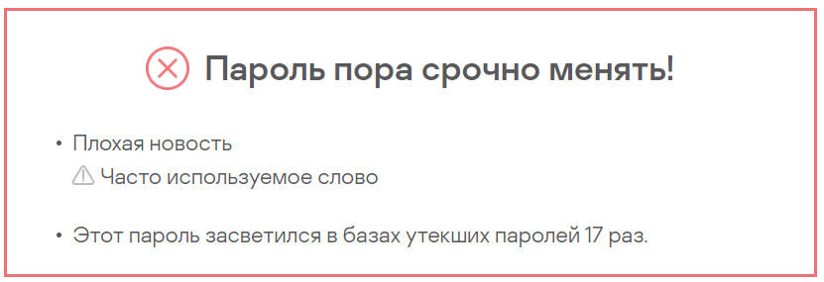
Сервисы проверки паролей

Slide 6
Восстановление паролей
По номеру мобильного телефона;
По адресу электронной почты;
По ответу на контрольный вопрос.
Если интернет-сервис позволяет восстановить пароль или получить доступ в обход пароля, рекомендуется установить двухфакторную аутентификацию (подтверждение входа), т.е. вход по паролю и SMS-сообщению.

Slide 7
Хранение информации в менеджерах паролей.

Slide 8
Хранение информации в менеджерах паролей.
- Платная программа с возможностью синхронизации между устройствами. База паролей хранится на сервере. Алгоритм шифрования базы паролей – AES 256.
- Бесплатная программа без возможности синхронизации между устройствами. База паролей хранится на компьютере. Алгоритм шифрования базы паролей – AES 256 и ChaCha 20 (256-бит).

Slide 9
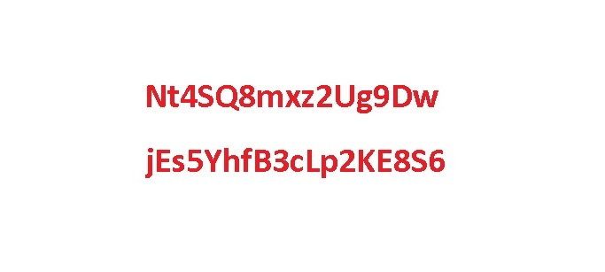
Хранение паролей в тетради
или на листочке
PS
48
PS
48
Запоминаем
начало
Запоминаем окончание
Пишем в тетради только середину пароля

